Slide 1
人工智能在自然语言处理中的应用综述
汇报人：朱彦宇

Slide 2
目录
01
02
03
04
AI自然语言处理发展
AI在自然语言处理应用
AI自然语言处理不足
结论

Slide 3
AI自然语言处理发展
01

Slide 4
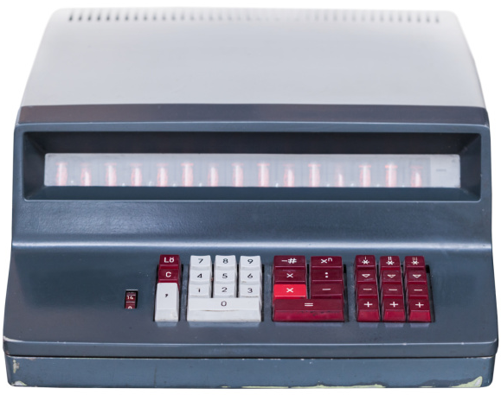
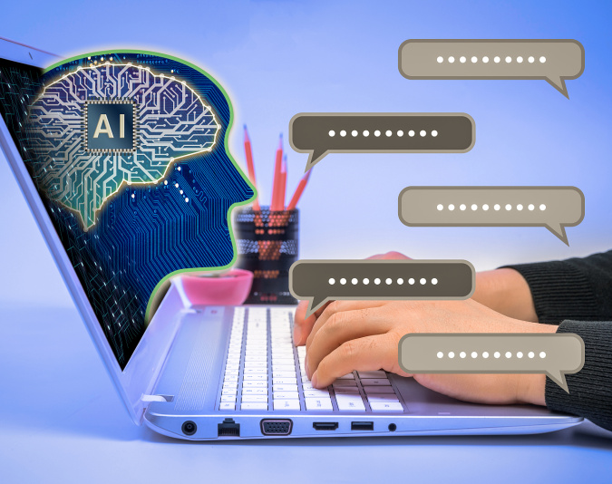
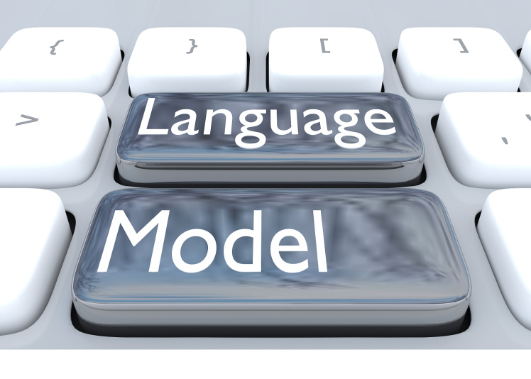
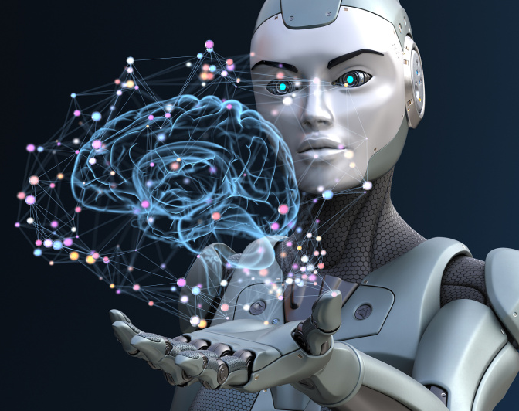
萌芽阶段
图灵机概念
图灵测试
形式语言理论
信息论模型
阿兰・图灵提出的“图灵机”为计算机诞生奠定基础。
艾伦・图灵的“图灵测试”开启自然语言处理思想大门。
诺姆・乔姆斯基的形式语言理论为自然语言处理提供理论支持。
克劳德・香农的信息论模型为自然语言处理指明发展方向。

Slide 5
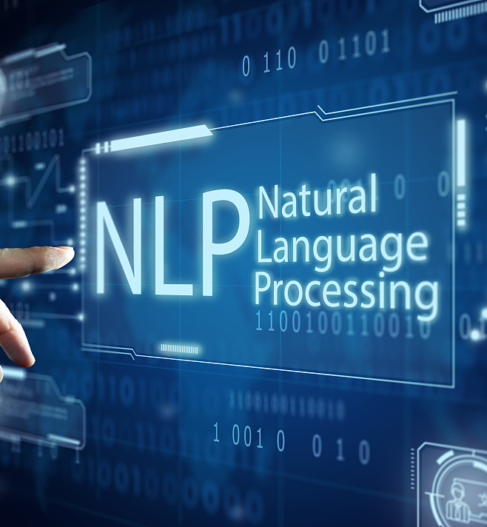

发展阶段
基于规则的方法
20世纪50至90年代，研究人员编写大量规则和语法。
句法和形态学分析
通过句法分析和形态学分析手段解析文本结构和语义。
方法的局限性
规则难以涵盖所有自然语言情况，工作量巨大且难以适应变化。
探索的宝贵经验
这一阶段的探索为后续自然语言处理的发展积累了经验。

Slide 6


突破阶段
01
自然语言处理的突破
1990-2010年，统计方法在自然语言处理中广泛应用。
02
统计方法的应用
隐马尔可夫模型、概率上下文无关文法等工具用于语言建模。
03
计算机学习语言模式
计算机通过统计分析海量文本数据，自动学习语言规律。
04
机器翻译的进步
机器翻译速度大幅提升，质量虽有差距，但为发展注入动力。
05
信息检索与文本分类
信息检索、文本分类等领域取得进展，拓宽了自然语言处理的应用。

Slide 7
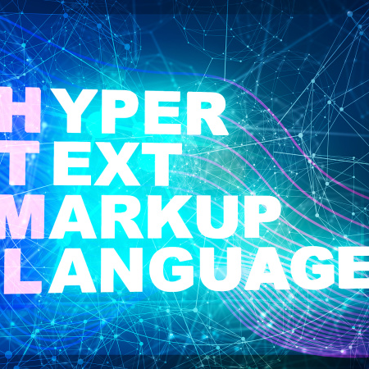
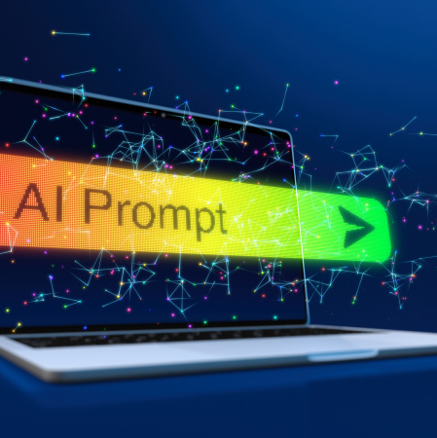
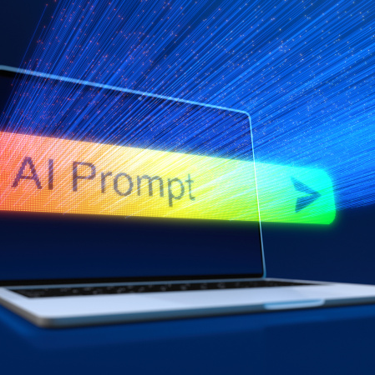
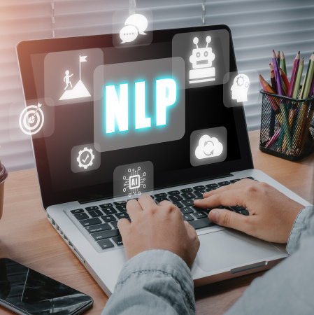
爆发阶段
深度学习技术的兴起
预训练语言模型的突破
循环神经网络和长短期记忆网络改善了自然语言处理。
GPT系列等模型在大规模语料库上预训练，提升性能。
01
02
多技术融合趋势
生成模型的应用
深度学习与其他技术结合，推动自然语言处理系统智能化。
生成对抗网络、变分自编码器等应用于自然语言处理。
03
04

Slide 8
AI在自然语言处理应用
02

Slide 9
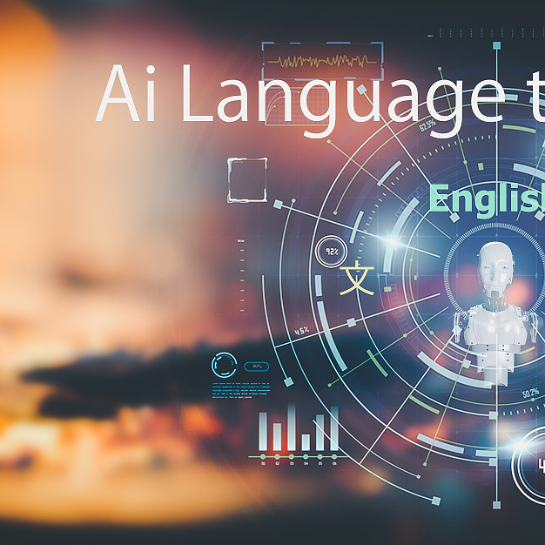
机器翻译
机器翻译技术发展
人工智能技术显著提升了翻译质量。
机器翻译应用领域
在旅游、商务、学术等领域发挥重要作用。
机器翻译功能拓展
不仅能翻译文本，还能翻译语音。
机器翻译使用便捷性
用户通过语音输入，快速获得目标语言输出。

Slide 10
智能写作助手
微软 Word 和 Grammarly 可检测并纠正语法错误。
根据上下文推荐合适的词汇，丰富文章表达。
智能写作助手能基于输入生成文章内容。
语法检查功能
词汇推荐机制
内容生成功能
1
3
5
2
4
拼写纠错能力
自动生成文章大纲
这些工具能识别拼写错误并提供正确拼写建议。
根据主题和关键词自动生成文章结构。

Slide 11
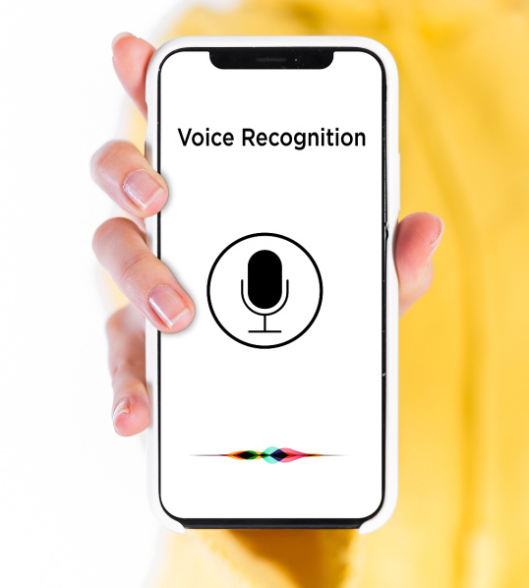



语音助手
01
02
03
04
语音助手的定义
语音助手的功能
语音助手的便捷性
语音助手的联动能力
通过自然语言处理技术理解并执行用户语音指令的智能系统。
查询信息、播放音乐、设置提醒、发送短信等。
无需手动操作，实现与设备的便捷交互。
与其他智能设备联动，实现智能家居控制等功能。

Slide 12
AI自然语言处理不足
03

Slide 13
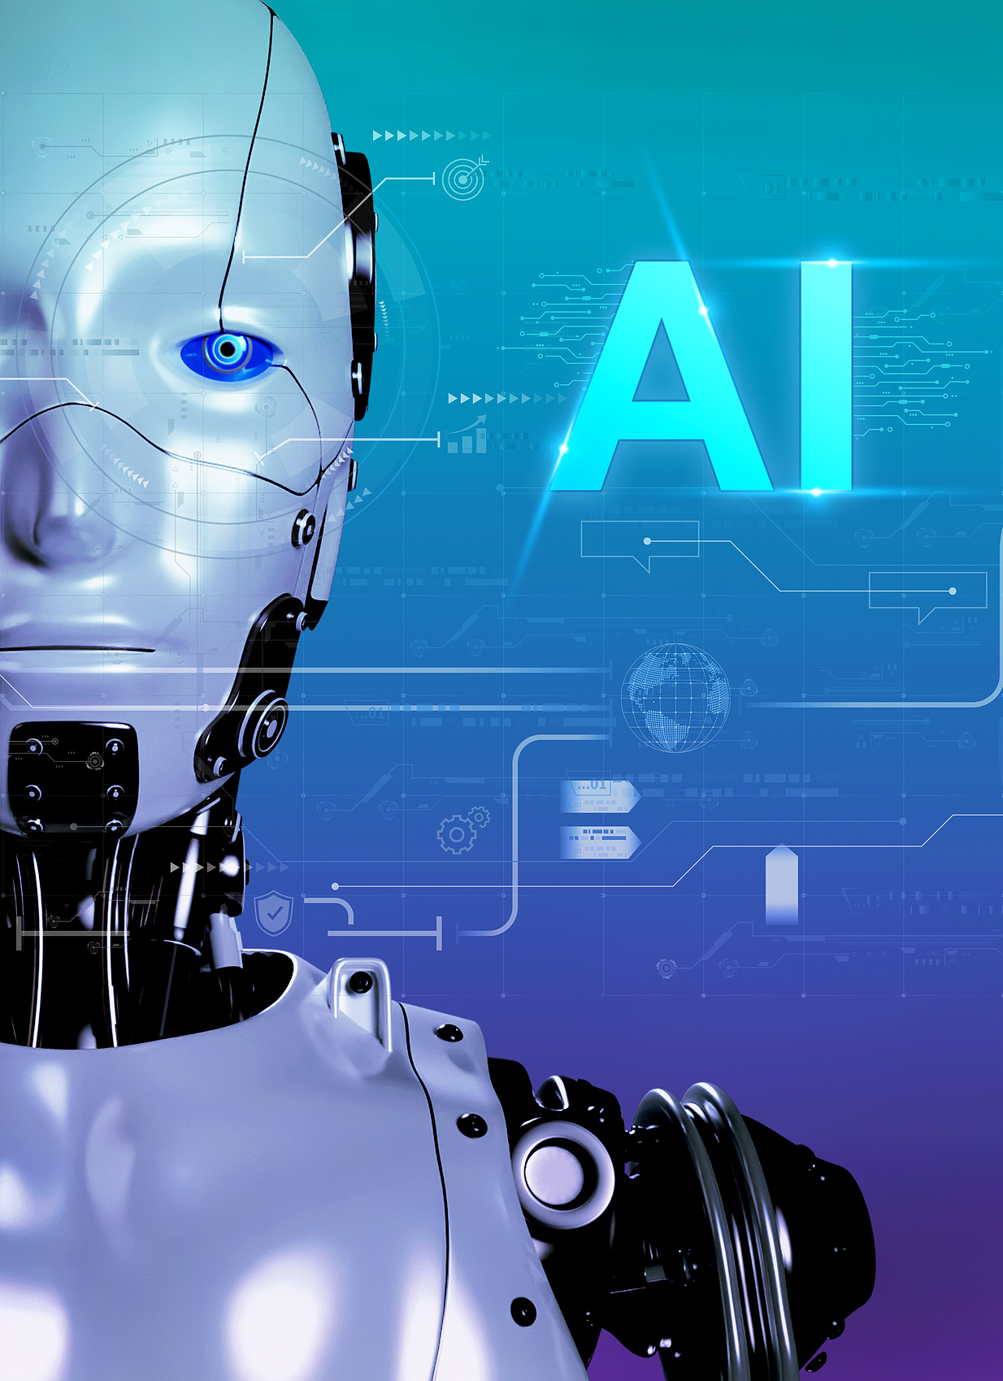

对于语言的理解深度有限
语境理解不足
人工智能难以理解幽默、讽刺等复杂表达。
双关语与隐喻解读难题
翻译机器人无法准确把握双关语或隐喻的真正含义。
算法与训练的局限
人工智能依赖算法和训练，缺乏深度思考能力。
数据与模型的适用性
数据和模型并非在所有情况下均适用，限制了AI的表现。

Slide 14
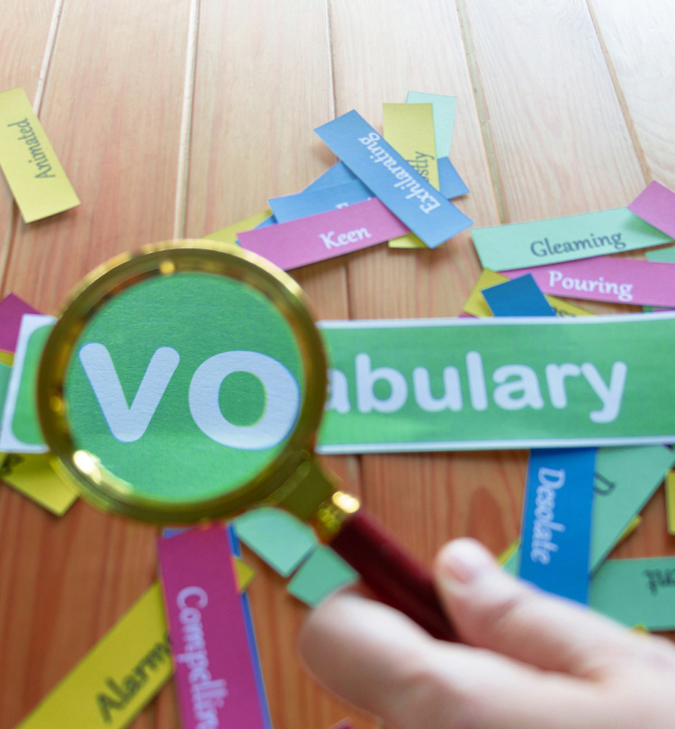
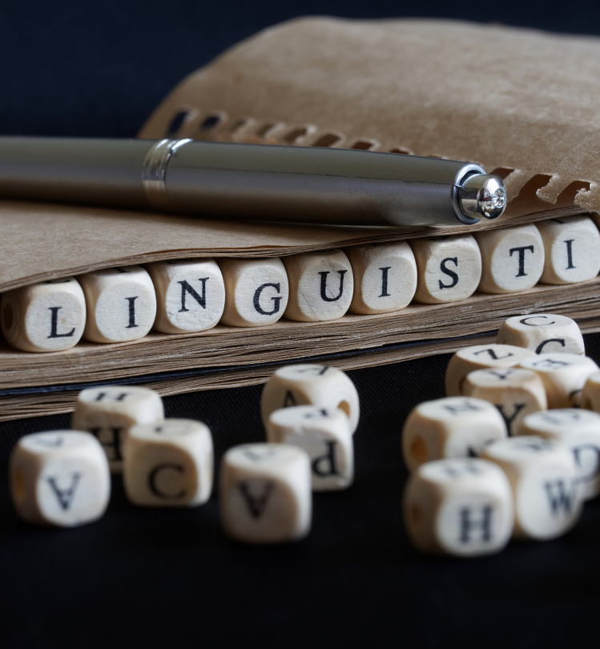
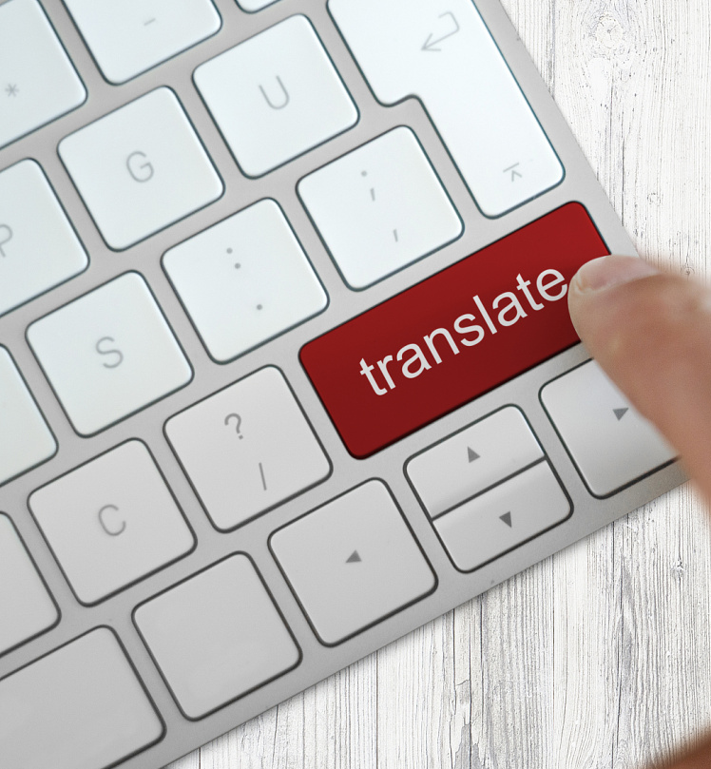
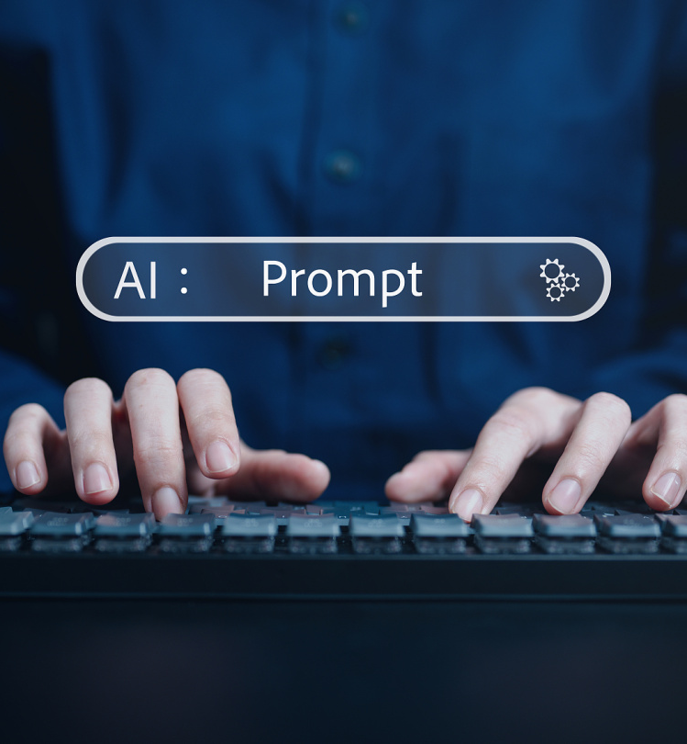
专业领域的准确性问题
专业词汇翻译难题
人工智能错误案例
人工智能翻译专业词汇时，易出现理解错误。
Python库函数pygame被误译为“π游戏”。
词典和数据库局限性
专业领域错误影响
新创专业词汇未被收录，导致翻译不准确。
错误翻译药品名称，可能引发严重后果。

Slide 15

伦理与安全问题
网络安全风险
隐私保护问题
知识产权争议
规范制度建立
不法分子可能制作虚假翻译软件，窃取个人信息。
翻译工具涉及隐私，其安全问题影响重大。
人工智能翻译使用大量文本数据，存在知识产权归属争议。
需要建立规范制度，确保翻译工具的合法使用。

Slide 16
结论
04

Slide 17

结论
人工智能提高翻译效率，但存在一系列问题，需要技术人员和人们共同努力解决。

Slide 18
谢谢
汇报人：朱彦宇

